Slide 1
بسم الله الرحمن الرحيم
محاضرات مقرر 623 حين (متطلبات التغذية
والتمثيل الغذائي في الأسماك)

Slide 2
Dr: Abdel-Wahab A. Abdel-Warith
Lab: 2B 117 Tel. : 4675764
Mobile : 0500827641
E-mail: awarith@ksu.edu.sa
http://fac.ksu.edu.sa/awarith/home

Slide 3
تغذية الأسماك Fish Nutrition
إن توفير الغذاء المناسب للأسماك يحقق مايلي:-
1- الحصول على معدلات نمو مرتفعة
2- حالة صحية جيدة
3- مقاومة عالية للمسببات المرضية المختلفة
تكاليف الغذاء وخاصة الأغذية المصنعة تشكل نسبة كبيرة
من التكاليف الجارية لعملية الاستزراع السمكي تتراوح بين 40 ـ 60 %
الأسماك تختلف في عاداتها الغذائية تماماً كما تختلف الحيوانات الأرضية ، كما نجد أن عادات
أسماك البيئة المائية الواحدة تختلف باختلاف نوع الأسماك . بل أن العادات الغذائية لنفس النوع
من الأسماك قد تختلف باختلاف المراحل العمرية

Slide 4
المراجع
المراجع العربية :
عبدالوهاب عبدالمعز عبدالوارث (2006). تغذية الأسماك
(الغذاء-التغذية-التمثيل الغذائي)
المراجع الأجنبية:
John Halver 2013. Fish Nutrition. 726 pages; ISBN 9780323142960.
Cheng-Sheng Lee, Chhorn Lim, Delbert M. Gatlin, Carl D. Webster 2015. Dietary Nutrients, Additives and Fish Health. 382 Pages.

Slide 5
* وصف المقرر ( المحتوى)
دراسة متقدمة لمتطلبات التغذية والتمثيل الغذائي عند الأسماك في ظروف أيضية مختلفة – العوامل المؤثرة على متطلبات التغذية. التداخل الايضي بين الدهون والبروتين والكربوهيدرات. تقرير عن أحدث
ماتوصل اليه العلم في هذا المجال من خلال المجلات العلمية.
*
Course description (contents)
Advanced study of nutrients requirement and metabolism of fish in various physiological conditions. Factors affecting the nutrients requirement. Interaction of protein, fat and carbohydrate metabolism. Students' reports on recent journal articles.

Slide 6
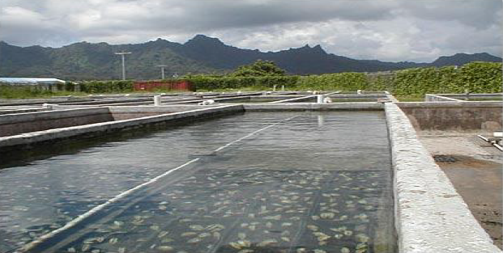
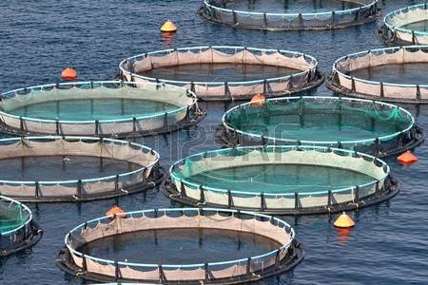
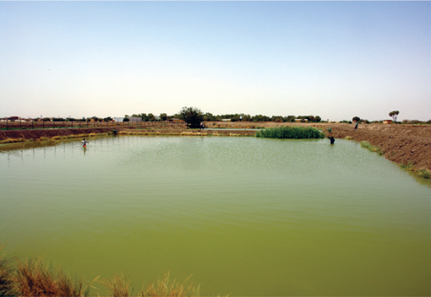
Nutrient requirements and metabolism in fish
Zoo 623 2(2+0)
Zoology Department 1438-1439H

Slide 7
الغذاء الطبيعي للأسماك Natural feeding of fish
Feeding habits of fish العادات الغذائية للأسماك:-
العوامل التى تؤثر عليها:-
Water quality : 1- نوعية المياة
Depth of water 2- عمق المياة :
3- العمر : Age
4- الصفات التشريحية : Anatomical characteristics
5- الصفات الفسيولوجية: physiological characteristics

Slide 8
ويمكن تقسيم الأسماك من حيث نوعية الغذاء الذي تفضله إلى الأقسام التالية:
1- أسماك نباتية التغذية: Herbivores Fish
هي الأسـماك التي تفضل الأغذية النباتية ( الهائمات النباتية - الطحالب – الحشائش والنباتات المائية الأخرى) مثل مبروك الحشائش
2- أسماك مختلطة التغذية: Omnivores Fish
هي الأسماك التي تجمع في تغذيتها بين الأغـذية النباتية والحيوانية حيث لها القدرة على هضـم كلا النوعين من الأغذية مثل بعض أنواع البلطي والمبروك وأسماك السيجان ( الصافي )
3- أسماك حيوانية التغذية أومفترسة:Carnivores fish
هي الأسماك التي تفضل الأغذية الحيوانية (الهائمات الحيـوانية ـ يرقات الحشرات ـ الرخويات والحيوانات القاعية أو قد تتغذى بعض أنواع الأسماك الكبيرة على الأسماك الصغيرة ) مثل الدنيس والقاروص والهامور والقراميط

Slide 9
دورة الغذاء الطبيعي في الماء
بلانكتون نباتي
عناصر معدنبة بكتريا بلانكتون حيواني
كائنات نباتية اخرى
أسماك مختلطة التغذية
أسماك مفترسة بسيطة كائنات حيوانية
أسماك حيوانية التغذية

Slide 10
أولاً: مجاميع البلانكتون النباتي Phytoplankton communities المجاميع الرئيسية التي وجدت في مياه الأحواض من الفيتوبلانكتون هي:-
1-الطحالب الخضراء Green Algae (Chlorophyta)
2- الطحالب الخضراء المصفرة Yellow Green
3- الطحالب البنية المدهبة Golden – brown algae 4- الدياتومات Diatoms (Chrysophyta)
والدياتومات هي طحالب نهرية أو بحرية ومجهرية وحيدة الخلية وجدرانها مشبعة بالسيليكا)
5- الدينوفلاجيلات Dinoflagellates (pyrrhophyta)
6- اليوجلينات النباتية Euglenophytes
Cyanobacteria 7 - الطحالب الخضراء المزرقة

Slide 11
Zooplankton Communities ثانياً: مجاميع البلانكتون الحيواني المجاميع الرئيسية التي وجدت في مياه الأحواض من الكائنات الحيوانيةهي:-
Rotifers 1- الحوامات
Worms 2- الديــــدان
Molluscs 3- الرخويــات
Crustaceans 4- القشريــات
Insects 5- الحشــرات
ومن انواع الحشرات الشائعة (رتب ذباب مايو – ذباب الأحجار – الرعاشات Trichoptera – Magaloptera ذات الجناحين – نصفية الأجنحة – غمدية الأجنحة – ولقد وجد جميعاً كيرقات أو حشرات كاملة. والأطوار الأكثر أهمية هي الحوريات واليرقات للأسماك ومنها حوريات ذباب مايو (ويرقات الهاموش

